Slide 1
Khoa học:
Kiểm tra bài cũ:
Câu 1: Không khí có vai trò như thế nào đối với đời sống thực vật ?
Câu 2: Trong quá trình quang hợp, thực vật hút khí gì và thải ra khí gì ?
Câu 3: Trong quá trình hô hấp, thực vật hút khí gì và thải ra khí gì ?

Slide 2
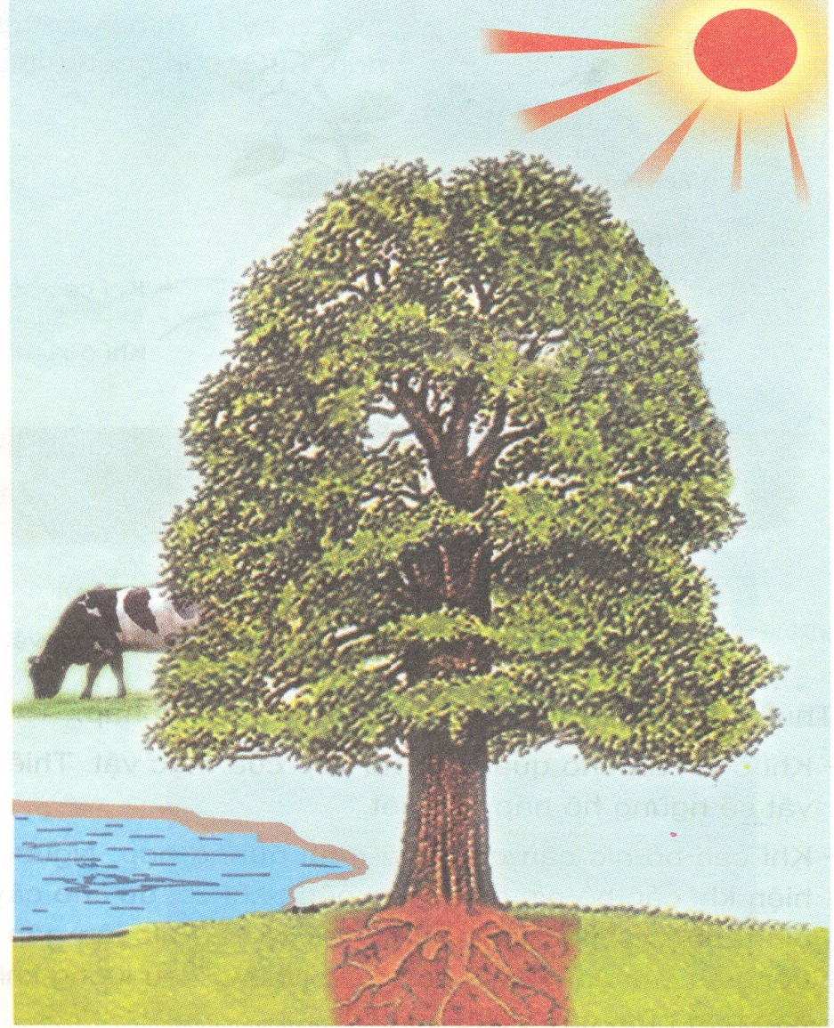
Khoa học:
Trao đổi chất ở thực vật
1/ Thế nào là sự trao đổi chất ở thực vật?
- Quan sát tranh, em hãy cho biết cây xanh sống được là nhờ những yếu tố nào ?
- Cây xanh sống được là nhờ:
* Ánh sáng.
* Nước.
* Chất khoáng có trong đất.
* Khí các-bô-níc và khí ô-xi có trong không khí.

Slide 3
Trao đổi chất ở thực vật
Khoa học:
1/ Thế nào là quá trình trao đổi chất ở thực vật?
-Trong quá trình sống, cây phải thường xuyên lấy từ môi trường và thải ra môi trường những gì ?
* Trong quá trình sống, cây thường xuyên phải:
-Lấy từ môi trường các chất khoáng có trong đất, nước, khí các-bô-níc, khí ô-xi.
-Thải ra môi trường khí các-bô-níc, hơi nước, khí ô-xi và các chất khoáng khác.
* Quá trình trên được gọi là quá trình trao đổi chất của thực vật.

Slide 4
Trao đổi chất ở thực vật
Khoa học:
1/ Thế nào là quá trình trao đổi chất ở thực vật?
Quá trình trao đổi chất ở thực vật là quá trình cây xanh lấy từ môi trường các chất khoáng, khí các-bô-níc, khí ô-xi, nước, và thải ra môi trường khí các-bô-níc, khí ô-xi, hơi nước và các chất khoáng khác.

Slide 5
Khoa học:
Trao đổi chất ở thực vật
2/ Sự trao đổi chất giữa thực vật và môi trường:
a) Sự trao đổi khí ở thực vật:
-Trong hô hấp thực vật thải ra khí gì ?
-Trong hô hấp thực vật hấp thụ khí gì ?
Hấp thụ
Thải ra
Khí ô-xi
THỰC VẬT
Khí các-bô-níc
*Sơ đồ sự trao đổi khí trong hô hấp ở thực vật.

Slide 6
Khoa học:
Trao đổi chất ở thực vật
2/ Sự trao đổi chất giữa thực vật và môi trường:
a) Sự trao đổi khí ở thực vật:
-Cũng như người và động vật, thực vật cần khí ô-xi để hô hấp và duy trì các hoạt động sống của mình. Trong quá trình hô hấp, thực vật hấp thụ khí ô-xi và thải ra khí các-bô-níc.

Slide 7
Khoa học:
Trao đổi chất ở thực vật
2/ Sự trao đổi chất giữa thực vật và môi trường:
b) Sự trao đổi thức ăn ở thực vật:
-Dưới ánh sáng mặt trời, thực vật thải ra những gì ?
-Quá trình quang hợp ở thực vật chỉ diễn ra trong điều kiện nào ?
-Dưới ánh sáng mặt trời, thực vật hấp thụ những gì ?
Hấp thụ
ÁNH SÁNG
MẶT TRỜI
Thải ra
Khí các-bô-níc
Khí ô-xi
Nước
THỰC VẬT
Hơi nước
Các chất khoáng
Các chất
khoáng khác
* Sơ đồ sự trao đổi thức ăn ở thực vật.
-Dýới ánh sáng mặt trời, thực vật thải ra những gì ?

Slide 8
Khoa học:
Trao đổi chất ở thực vật
2/ Sự trao đổi chất giữa thực vật và môi trường:
b) Sự trao đổi thức ăn ở thực vật:
*Thực vật dùng năng lượng ánh sáng mặt trời để tổng hợp các chất hữu cơ (ví dụ chất đường, bột) từ các chất vô cơ (nước, chất khoáng, khí các-bô-níc). Các chất hữu cơ này được dùng để nuôi cây.

Slide 9
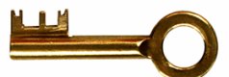

5
4
3
2
1
0
TRÒ CHƠI Ô CHỮ
1
K
H
Í
Ô
X
I
K
H Í N I T Ơ
2
T Ự C V Ậ T
H
3
K H C A C B Ô N I C
Í
4
K H N G K H í
Ô
TRÒ CHƠI Ô CHỮ
5
Ử L Í
X
G Ó
6
I
Câu 3: Đây là khí thực vật thải ra trong quá trình hô hấp?
Câu 2: Cây, cỏ, rong, rêu được gọi chung là gì?
Câu 1: Đây là khí không duy trì sự cháy?
Câu 6: Không khí chuyển động tạo thành gì?
Câu 5: Trước khi thải ra môi trường, chất thải phải qua quá trình gì?
Câu 4: Thực vật cần gì để quang hợp và hô hấp?

Slide 10
-Về nhà học bài.
-Vẽ và trình bày lại sơ đồ trao đổi khí
và trao đổi thức ăn ở thực vật.
-Chuẩn bị bài:Thực vật
cần gì để sống ?

Slide 11
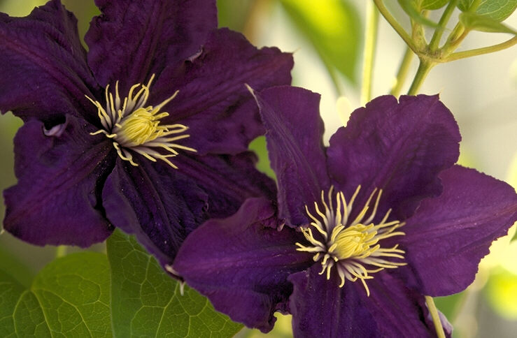
CHÚC CÁC EM HỌC TỐT

